Slide 1
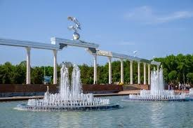
O‘zbek tili
Mavzu: Poytaxtim – faxrim (So‘zlarning tuzilishiga ko‘ra turlari)
O‘qituvchi:
To‘rayeva Munira
Samatovna

Slide 2
Tayanch so‘zlar
O‘zbekiston, poytaxt, keng ko‘chalar, turar joy binolari, markaz, inshoot

Slide 3
Poytaxtdagi yangi inshootlar
Toshkent – O‘zbekiston Respublikasining poytaxti. Keyingi yillarda poytaxtimiz qiyofasi tanib bo‘lmas darajada o‘zgarib, kundan kunga chiroyli bo‘lib bormoqda. Sharqona va milliy uslublarda ko‘plab zamonaviy inshootlar barpo etildi.

Slide 4
Ijodiyot
markazlari
Sport majmualari
Yangi qurilgan inshootlar
Elektron kutubxona
Zamonaviy turar joy binolari
Metro yo‘nalishining yangi bekatlari

Slide 5
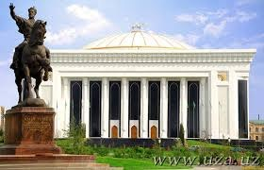
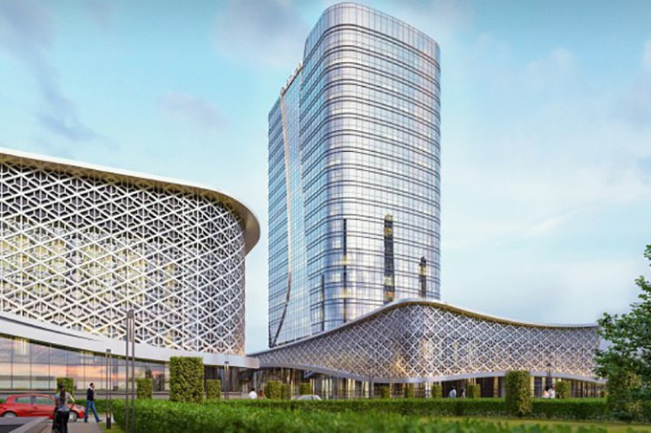
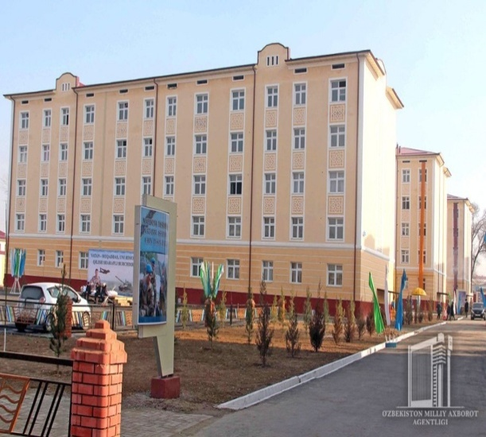
Anjumanlar saroyi
Mustaqillik maydoni
Toshkent city
Turar joy majmualari

Slide 6
So‘zlarning tuzilishiga ko‘ra turlari
BILIB OLING!!!
O‘zbek tilida so‘zlar tuzilishiga ko‘ra:
Sodda so‘zlar
Qo‘shma so‘zlar
Juft so‘zlar

Slide 7
SODDA SO‘ZLAR
O‘ZBEK TILIDA SODDA SO‘ZLAR BIR O‘ZAKDAN TASHKIL TOPADI.
Masalan: shahar
bunyodkor
o‘ynamoq

Slide 8
QO‘SHMA SO‘ZLAR
O‘ZBEK TILIDA QO‘SHMA SO‘ZLAR BIRDAN ORTIQ O‘ZAKDAN TASHKIL TOPADI.
Masalan: Oltintepa
gulbog‘
guvohnoma

Slide 9
JUFT SO‘ZLAR
O‘ZBEK TILIDA JUFT SO‘ZLAR IKKI O‘ZAKDAN TASHKIL TOPADI.
Masalan: qarindosh – urug‘
uy-joy
bordi-keldi

Slide 10
2- mashq. Berilgan so‘zlardan sodda so‘zlarni ajratib oling va ular ihtirokida gaplar tuzing.
Shahar
poytaxt
maktab
ilmli
chiroyli
kitob
Shahrimiz kundan kun chiroy ochib bormoqda.
Toshkent - O‘zbekistonning poytaxti.
Maktab seni sog‘indik.
Ilmli inson - buyuk inson.
Chiroyli binolar qad ko‘tarmoqda.
Kitob - bizning do‘stimiz.

Slide 11
Lug‘at
Inshoot - сооружение
Ravon - гладкий
Qiyofa – вид, лицо
Yo‘lka – дорожка
Bezak – укращать

Slide 12
Uyga topshiriq
Shahringizda qurilgan yangi inshootlar haqida ma‘lumot yozing.
Yozgan ma‘lumotingizda sodda, qo‘shma hamda juft so‘zlar ishtirok etsin.

